Slide 1

자동차 대여 시스템

Slide 2
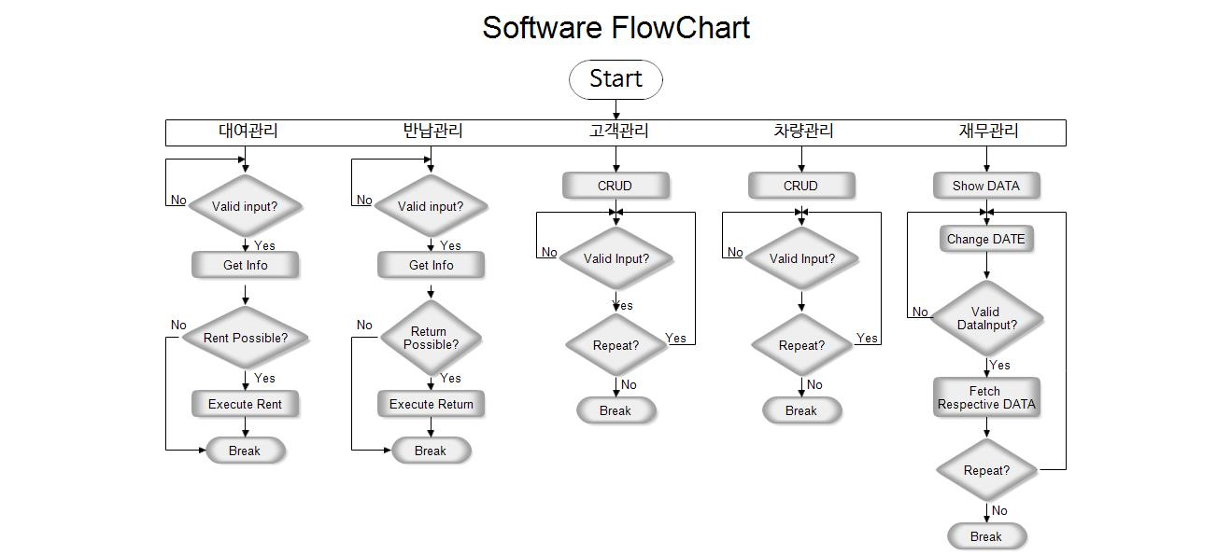
설계 흐름도

Slide 3
DB 테이블 설계 – 차량
CREATE TABLE VEHICLE(
V_ID NUMBER NOT NULL, /*차량 고유 ID (중복 x)*/
V_NUM VARCHAR2(10) NOT NULL, /* 차량번호(중복X) */
V_NAME VARCHAR2(20) NOT NULL, /* 차량 이름 (제네시스, SM5) */
V_TYPE VARCHAR2(10), /* 차량 종류 (중형, 세단) */
V_DAYPRICE NUMBER, /* 1day 렌트 비용 */
V_PRICE NUMBER, /* 차량 가격 */
V_RENTEDYN CHAR(1) DEFAULT 'n' NOT NULL, /* 챠량대여가능유무->'n' or 'y' */
V_PURDATE DATE, /* 차량의 구매날짜 */
V_DESC VARCHAR2(4000), /* 차량의 소개(설명) */
V_IMG VARCHAR2(50), /* 차량의 이미지를 저장(경로명과 파일명) */
V_RENTCNT NUMBER, /*차량이 렌트된 횟수*/
V_REPAIRYN CHAR(1) DEFAULT 'n' NOT NULL, /* 차량 수리여부 -> 'n' or 'y' */
V_REPAIRSTD DATE, /*차량 정비 입고 날짜 */
V_REPAIREND DATE, /*차량 정비 출고 날짜 */
PRIMARY KEY (V_ID)
);

Slide 4
DB 테이블 설계 – 고객/대여,반납
CREATE TABLE CUSTOMER( /*고객테이블*/
C_ID NUMBER NOT NULL, /* 고객번호(pk) */
C_NAME VARCHAR2(10) NOT NULL, /* 고객이름 */
C_TEL VARCHAR2(14) NOT NULL, /* 고객전번 */
C_BDATE DATE, /* 고객의 생년월일 */
C_TOTPRICE NUMBER, /* 이 고객이 렌트한 총 비용 */
C_TRANSNO NUMBER, /*대여/반납번호 */
PRIMARY KEY (C_ID));
CREATE TABLE RENTDATA( /*대여/반납 테이블*/
C_TRANSNO NUMBER, /*대여/반납번호(pk) */
C_ID NUMBER NOT NULL, /* 고객 ID */
V_ID NUMBER NOT NULL, /* 차량 ID */
V_RENTDATE DATE, /* 차량 대여일짜 */
V_EXPRETDATE DATE, /* 차량의 예정 반납일 */
V_ACTRETDATE DATE, /*차량의 실제 반납일 */
C_RENTPRICE NUMBER, /*이 차량에 대한 총 렌트 비용 */
V_TRANSSTATE VARCHAR(10), /* 대여됬는지/정비중인지/대여가능한지 RENTED/REPAIR/READY 로 표시*/
PRIMARY KEY (C_TRANSNO));

Slide 5
역할 분담
김지성(팀장)
차량 정보, 재무관리 UI구현 및 기능 구현
조준기
차량 정보 CRUD 구현
박준성
차량 정보, 재무관리 UI 설계 및 DB 설계
박재민
대여/반납, 고객정보 기능 구현
소주영
DB매니저 클래스 작성 (JDBC 정보 처리 메소드 구현)
김형수
대여/반납, 고객정보 UI초기 설계

Slide 6
일정 계획
 | 12.27 | 12.28 | 12.29 | 12.30 | 01.03 | 01.04 | 01.05
UI 설계
DB 설계
기능 구현
테스트 및 수정 보완

Slide 7
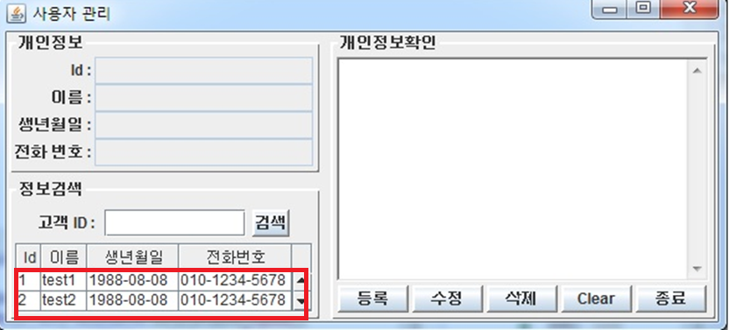
고객 창 화면
tlfgod

Slide 8
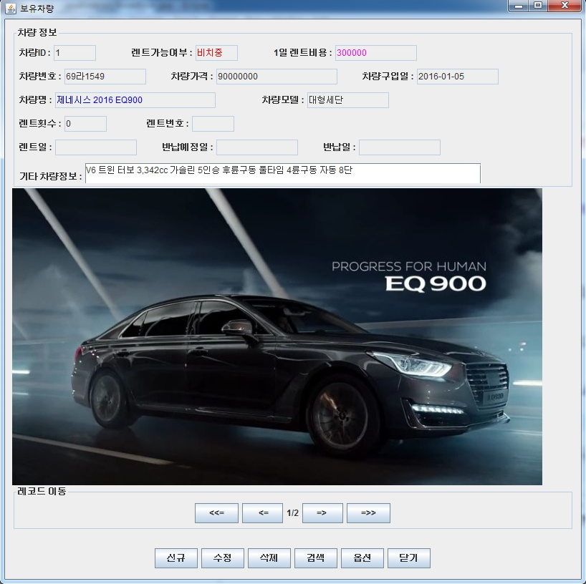
자동차 등록 및 수정

Slide 9
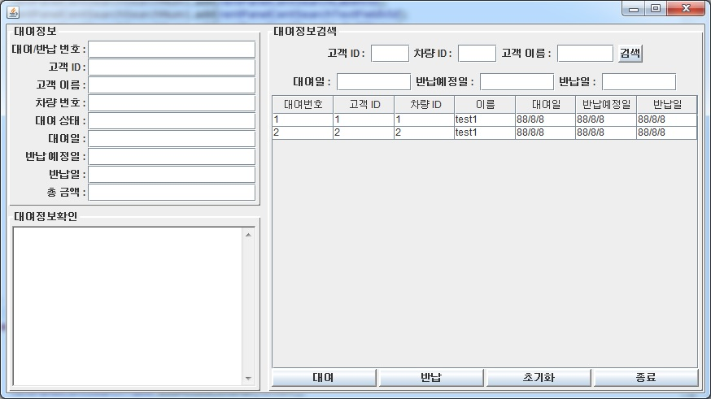
대여/반납 창 화면

Slide 10
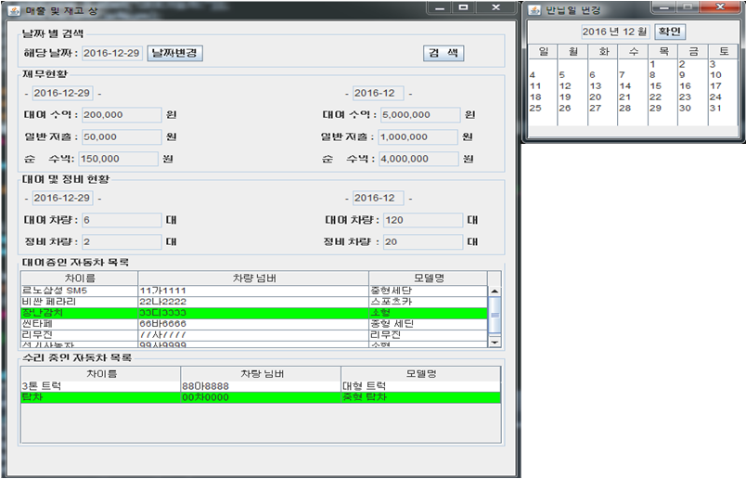
매출 및 재고 현황 창

Slide 11
감사합니다.
System.exit(0);

